Slide 1
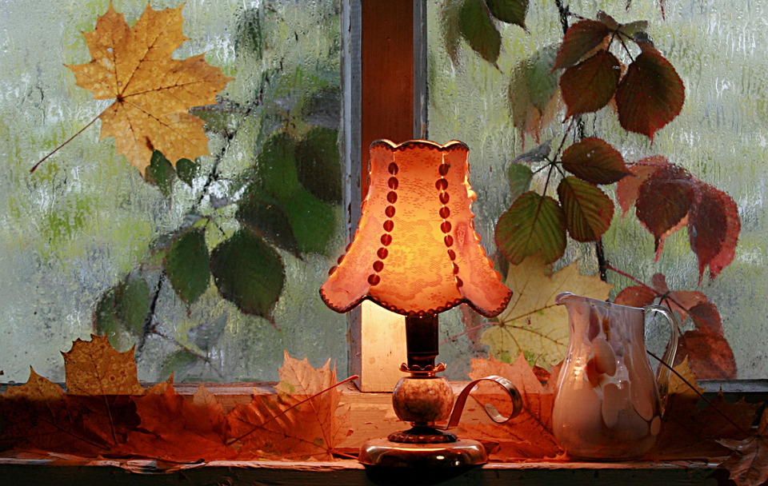
МБДОУЦРР №28 «Огонёк»
Электронная газета № 32
Заходите к нам на
«Огонёк»
Листопад, листопад, Утопает в листьях Сад…
Сентябрь- ноябрь 2017

Slide 2
Из нашей газеты вы узнаете:
Как проходили:
Праздник, посвящённый дню знаний «1 сентября!» и дню города «Бердск любимый»
Туристические походы в лес
Выставка творческих работ «Осенняя фантазия»
Осенние праздники
Праздник «День народного единства»
Большая психологическая игра «Ням- ням»
Городская благотворительная акция «Всем миром»
Праздник «День мамы»
Родительская конференция «Права ребенка»
Конкурс молодых педагогов «Траектория успеха»
,

Slide 3
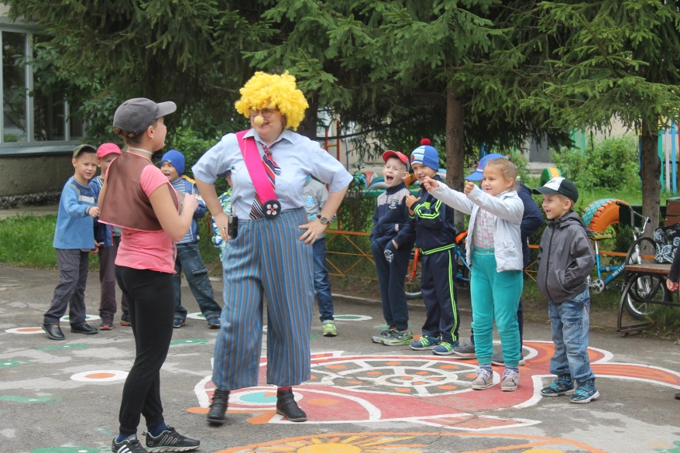
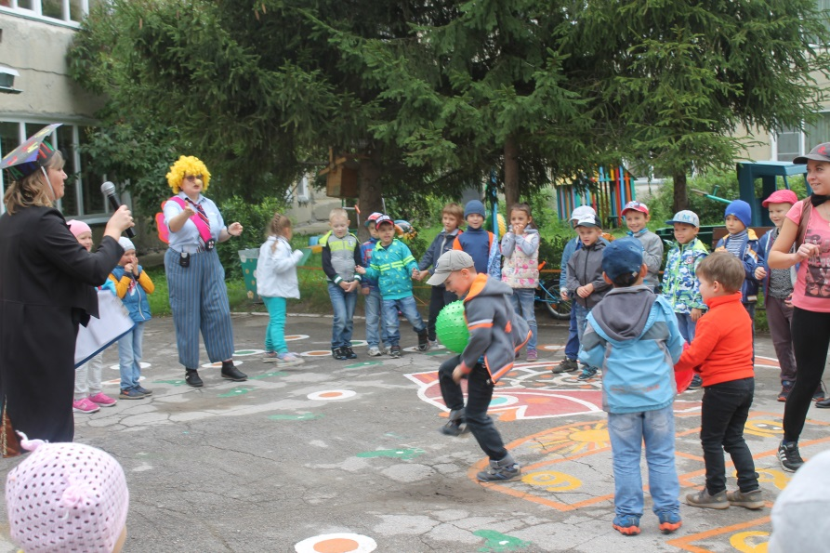
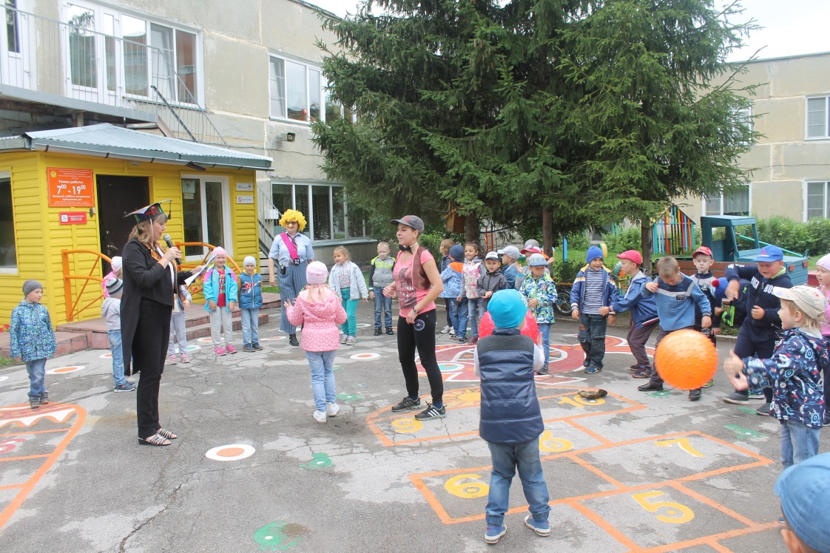
1 сентября и день города
,
Желаем, чтобы в этот день Пропала навсегда вся лень,
Чтобы хотелось всем учиться И днями к знаниям стремиться

Slide 4
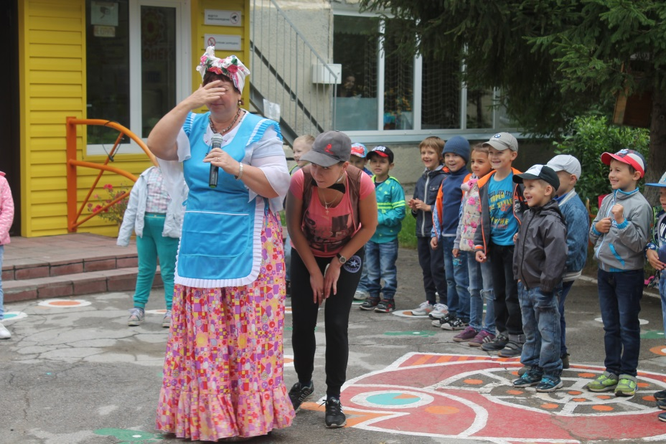
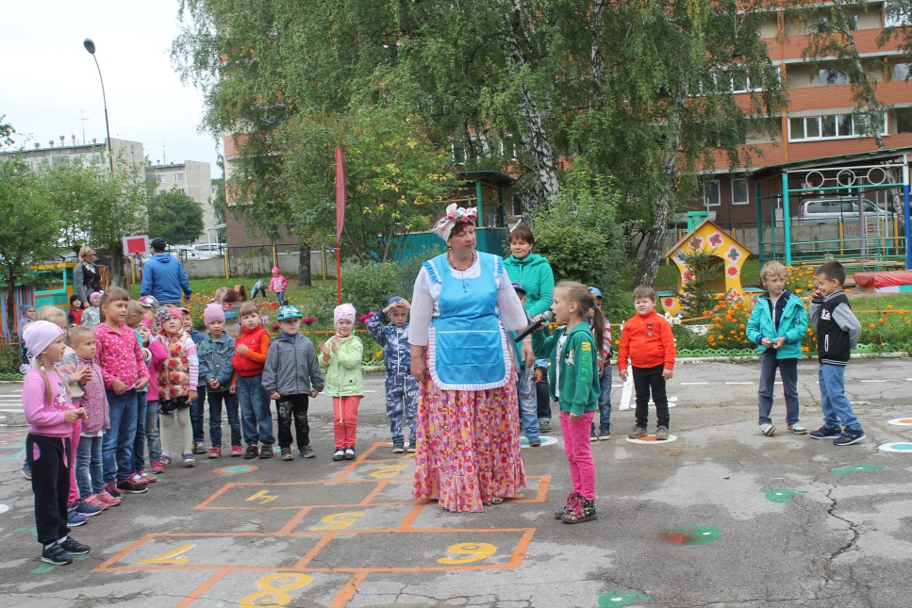
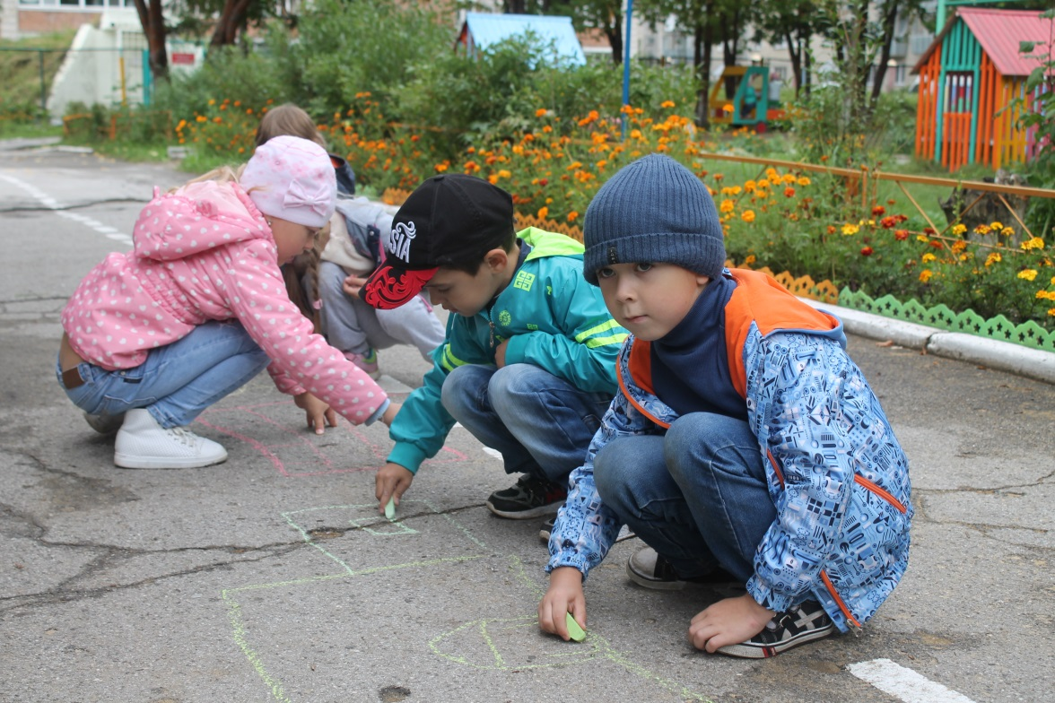
,
Желаю Бердску дальше процветать! С годами лишь богаче стать!

Slide 5
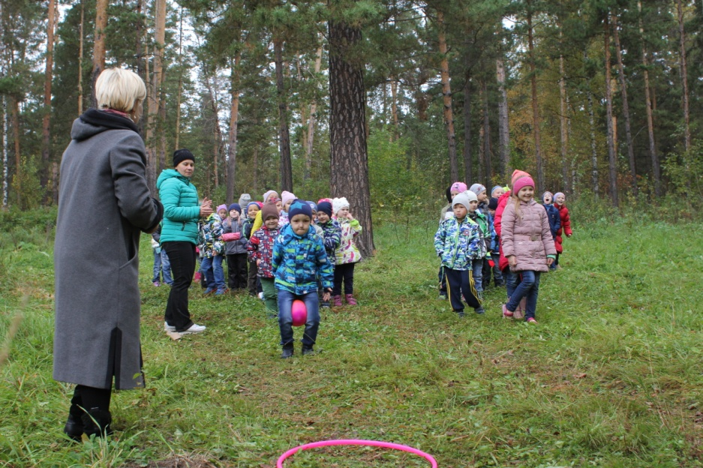
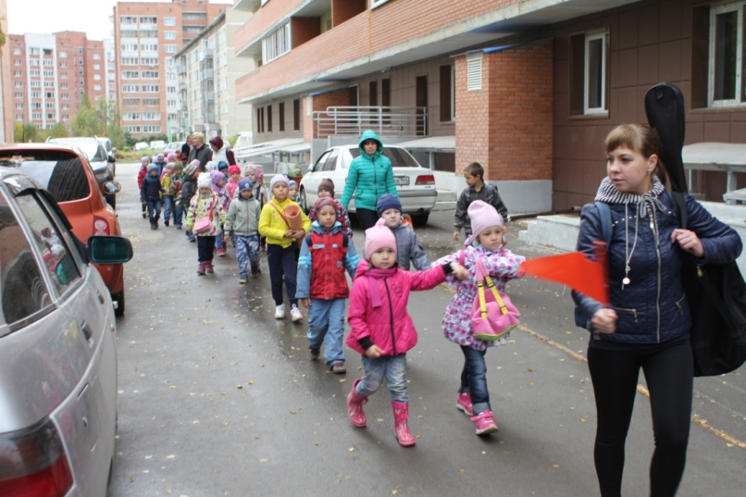
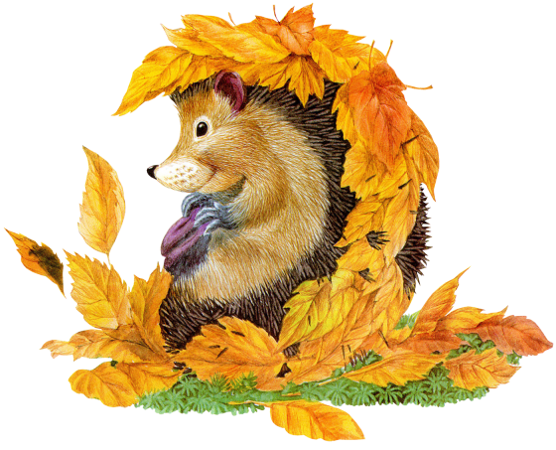
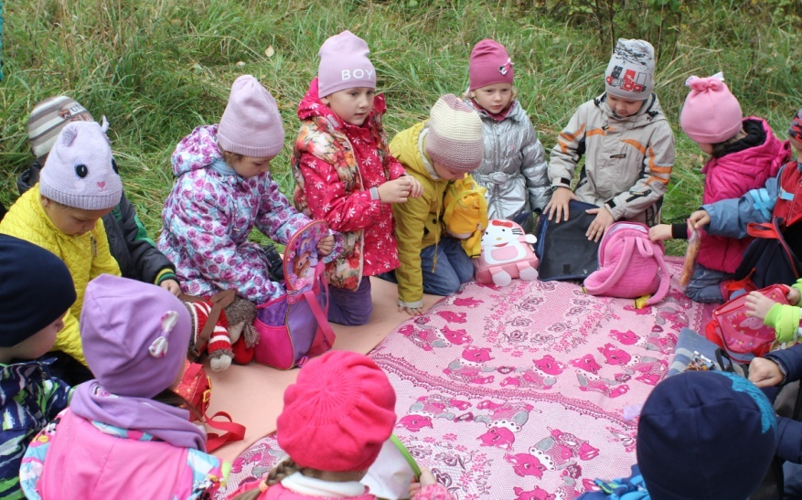
Поход в лес
,
Ходить в походы – весело, Ходить в походы – классно!

Slide 6
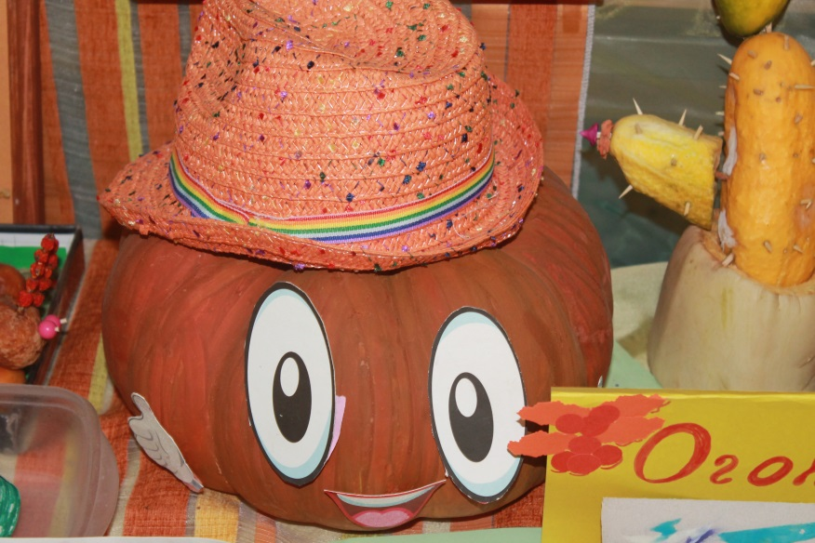
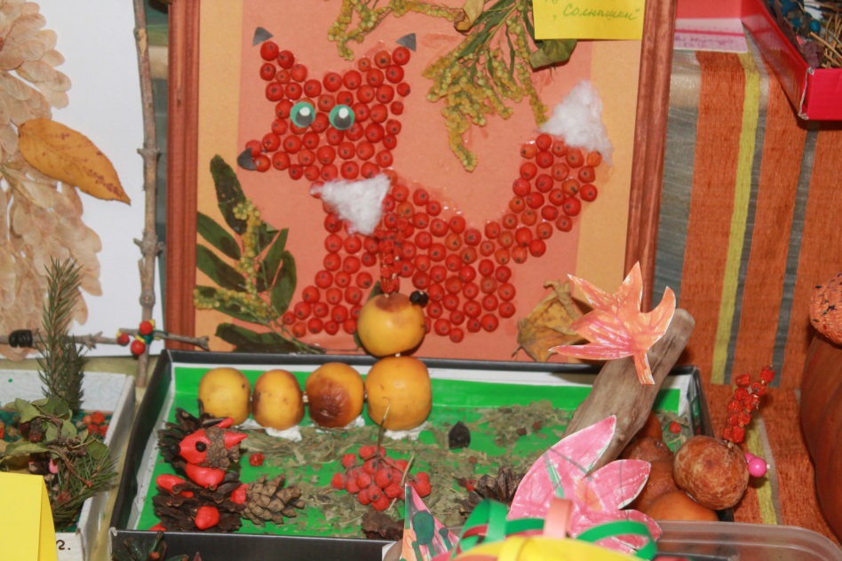
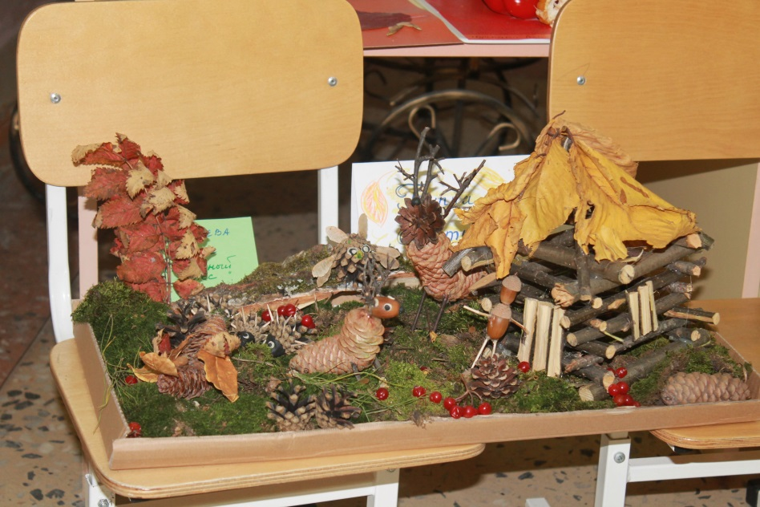
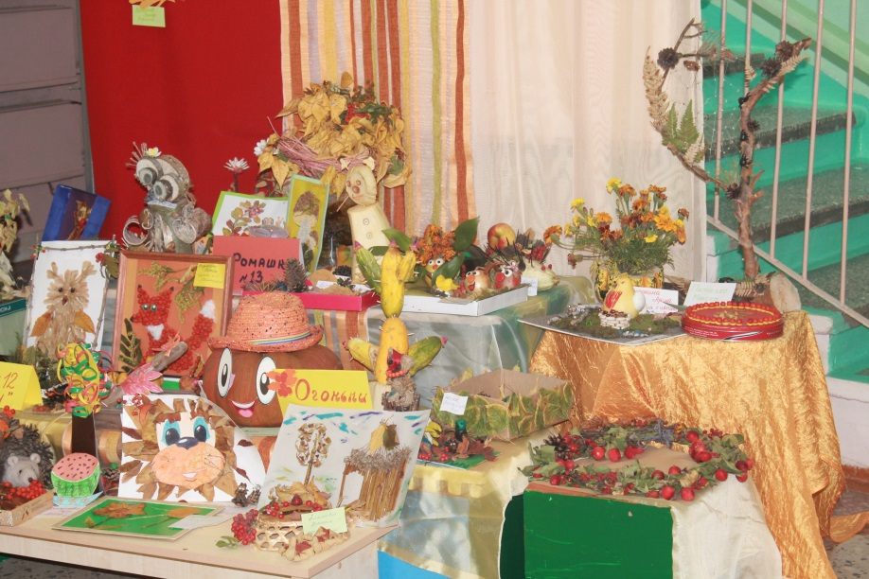
Выставка «Осенняя фантазия»
,
Труженица - осень нитки разложила... Не простые нитки - шелк и мулине. Тонкая работа...Осень долго шила... То, что получилось, так по нраву мне!

Slide 7
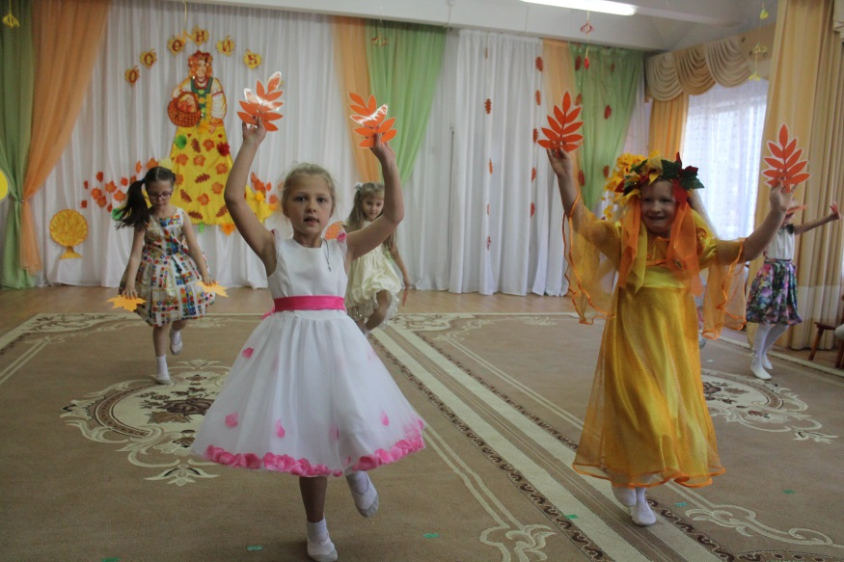
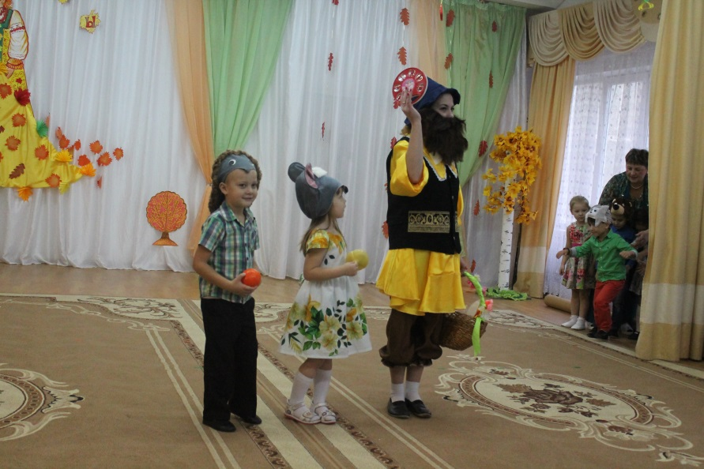
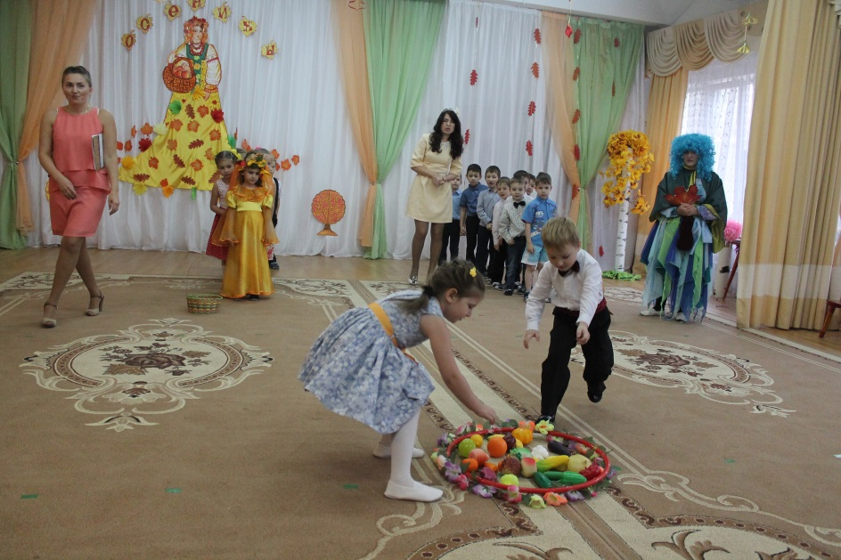
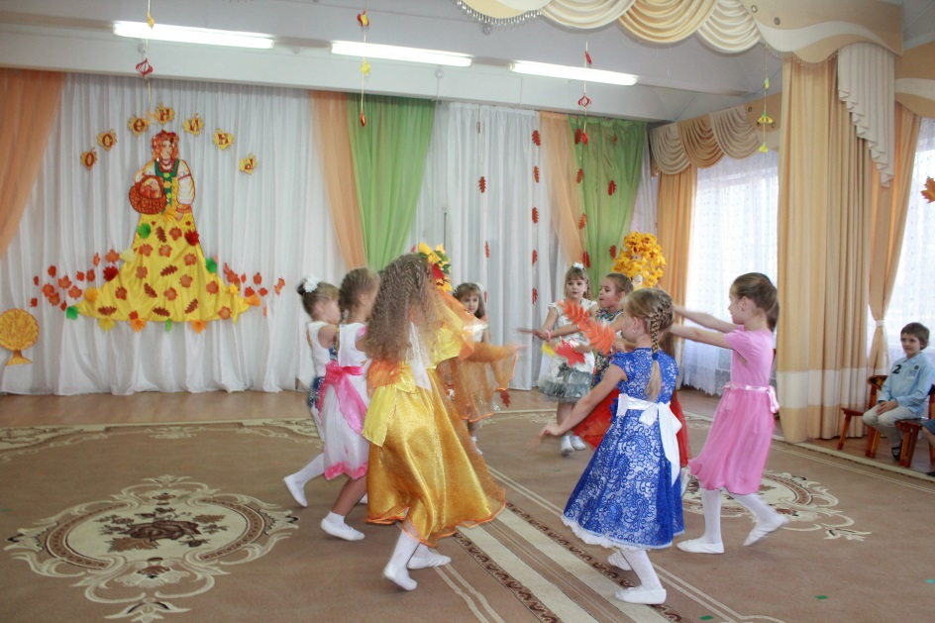
Осенние праздники
,

Slide 8
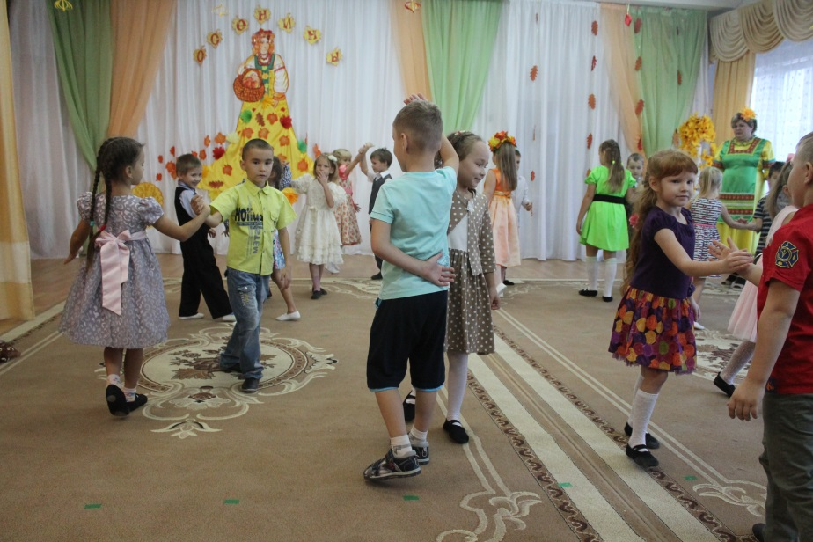
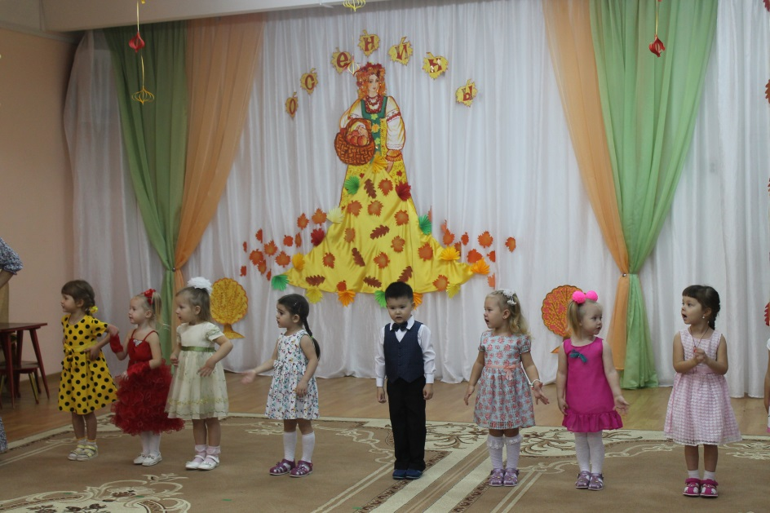
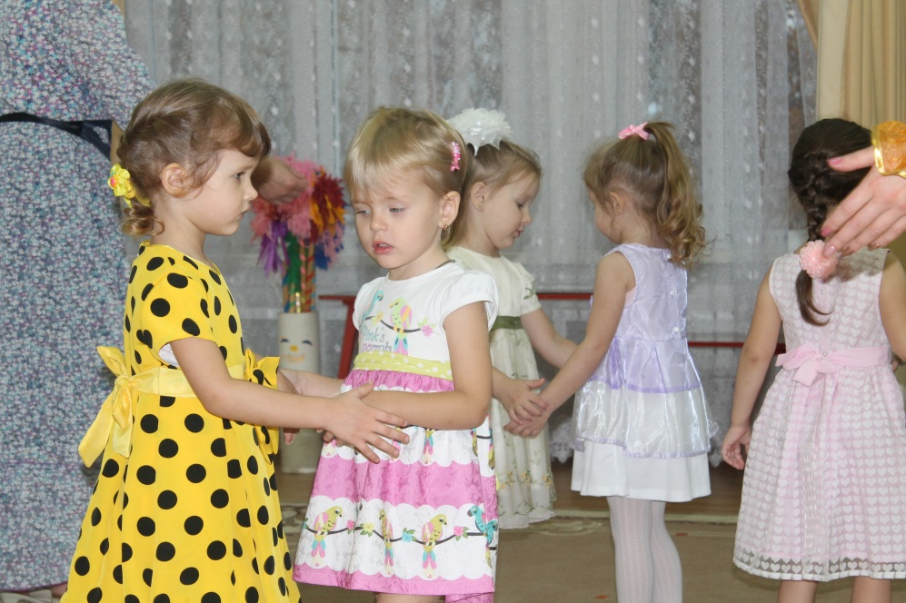
,
Новицкая Г.М. Я хожу, грущу один: Осень рядом где-то. Жёлтым листиком в реке утонуло лето. Я ему бросаю круг свой венок последний. Только лето не спасти, если день - осенний.

Slide 9
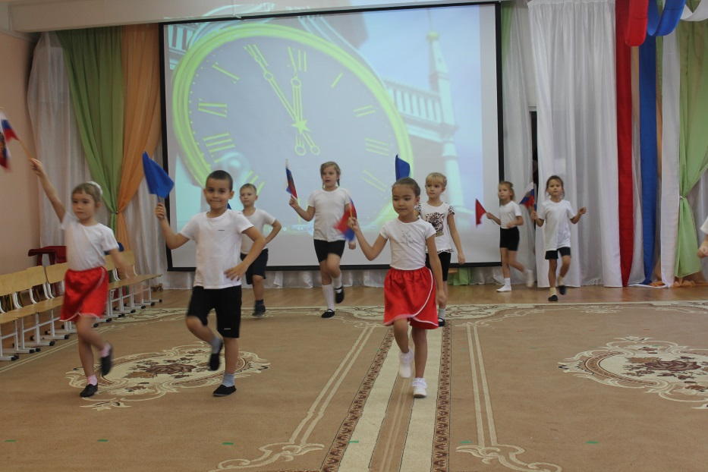
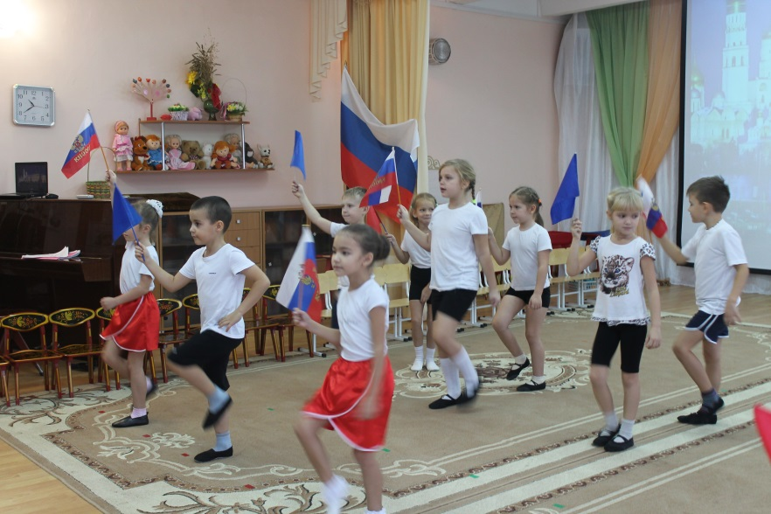
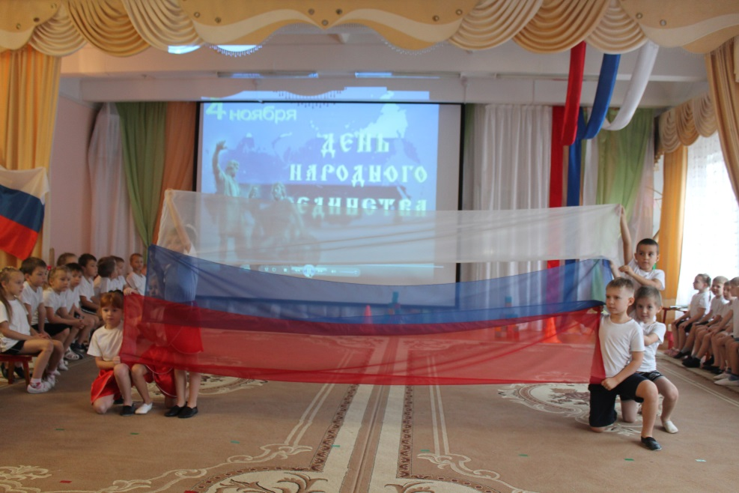
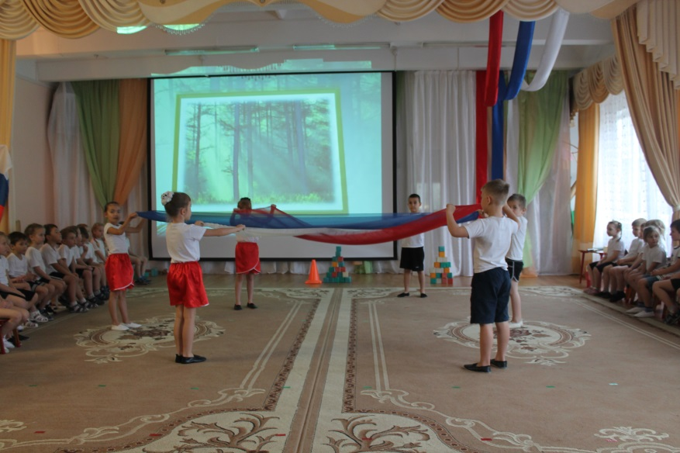
Праздник «День народного единства»
,

Slide 10
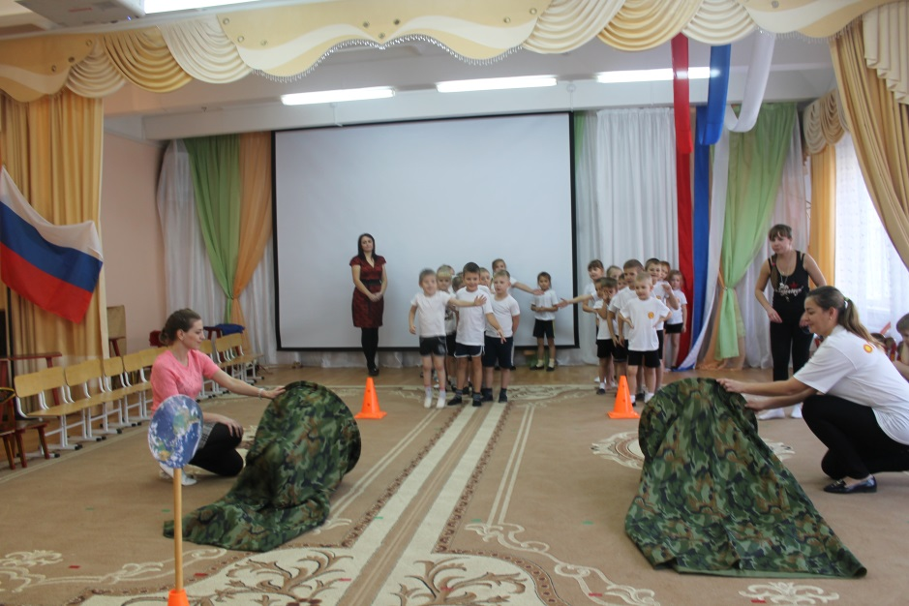
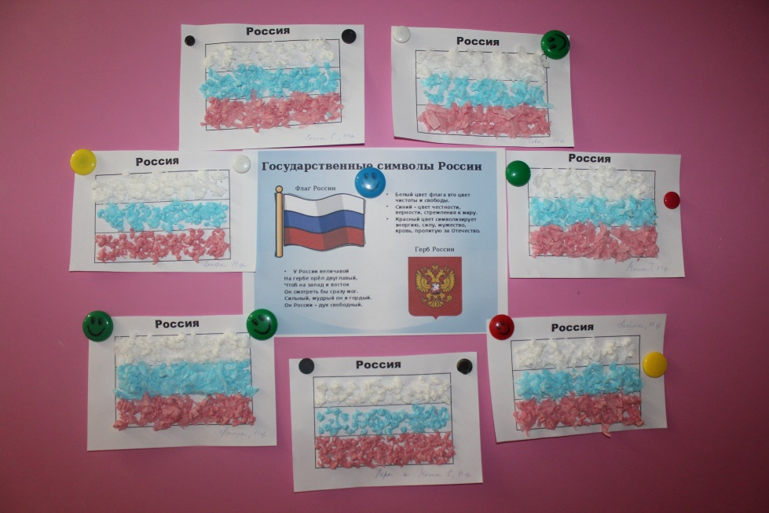
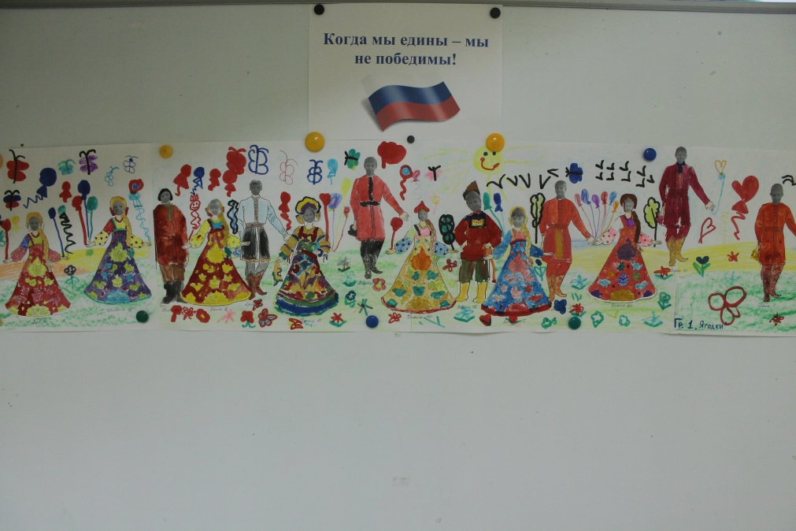
,
С историей не спорят, С историей живут, Она объединяет На подвиг и на труд Едино государство, Когда един народ, Когда великой силой Он движется вперед.
(Н. Майданик)

Slide 11
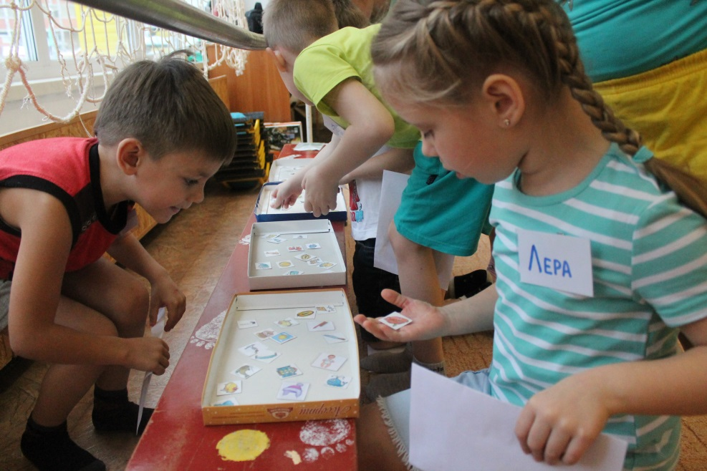
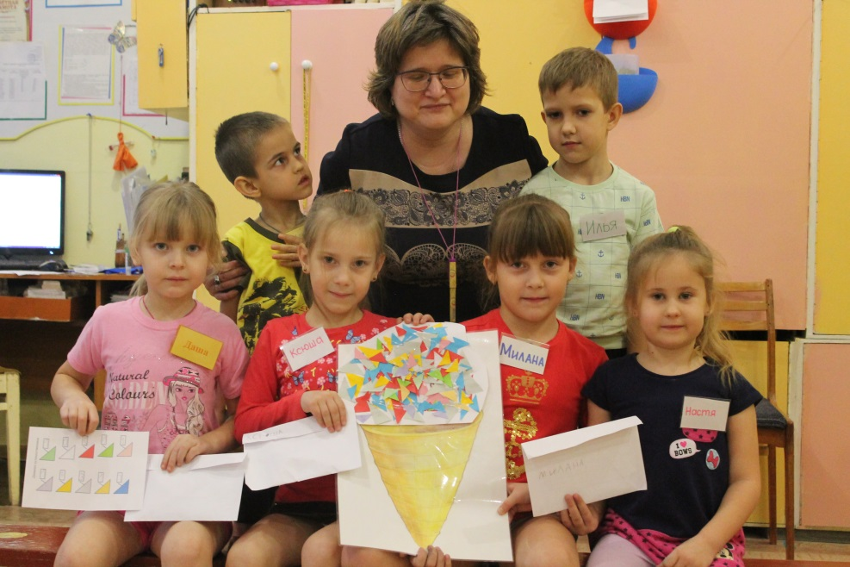
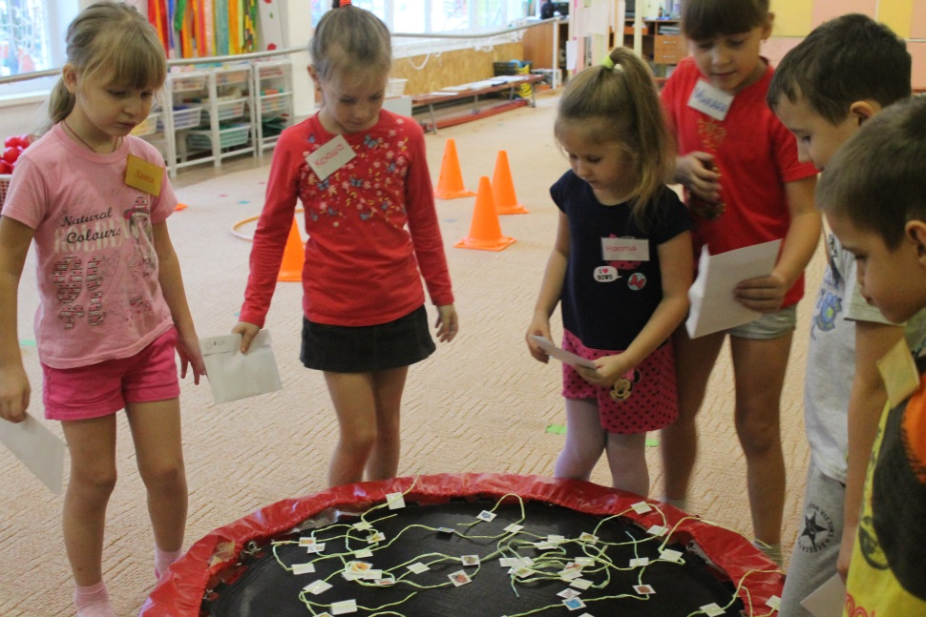
,
Большая
психологическая игра
«Ням- ням»

Slide 12
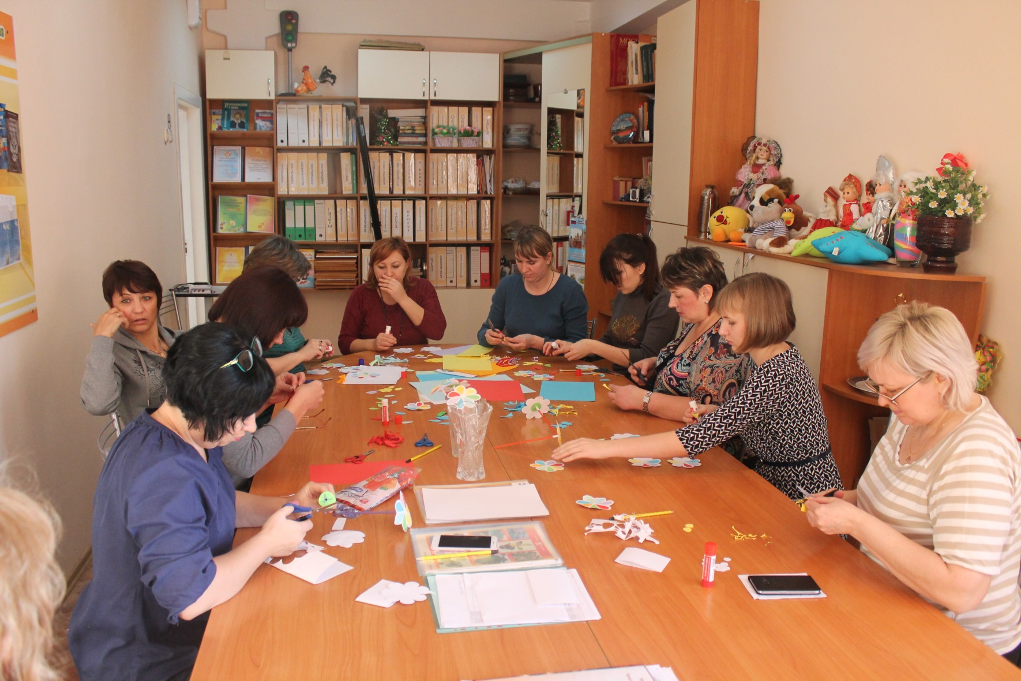
Совместными усилиями сотрудников и родителей детского сада в результате акции «Всем миром» было собрано 15250 рублей, для семей воспитывающих детей-инвалидов на лечение и реабилитацию.
,
Благотворительная акция «Всем миром»
Благодарим всех за участие в акции «Всем миром»!

Slide 13
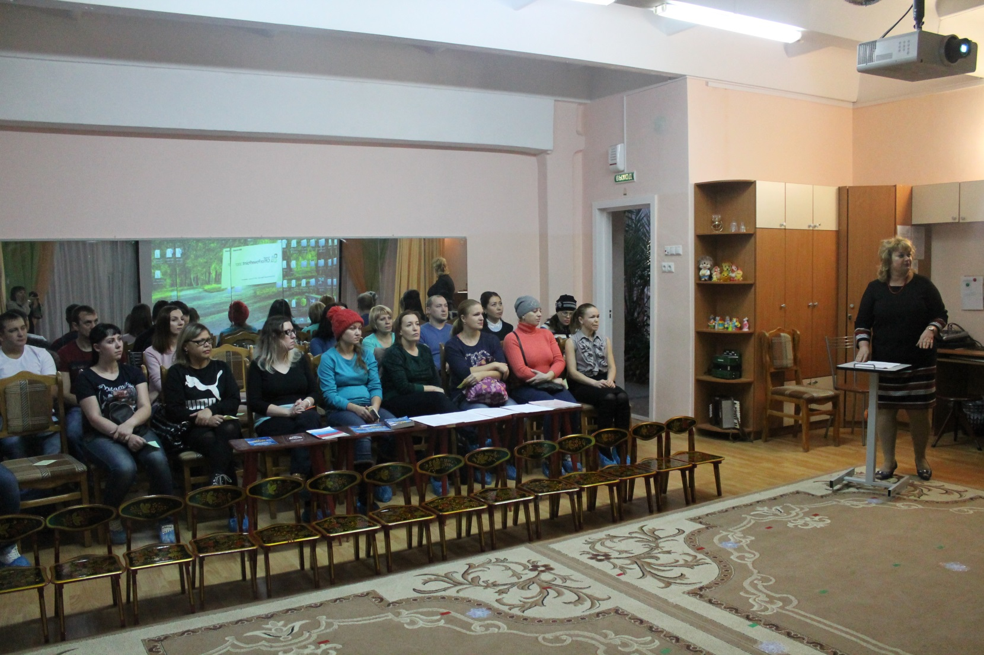
,
Родительская конференция
«Права ребенка»

Slide 14
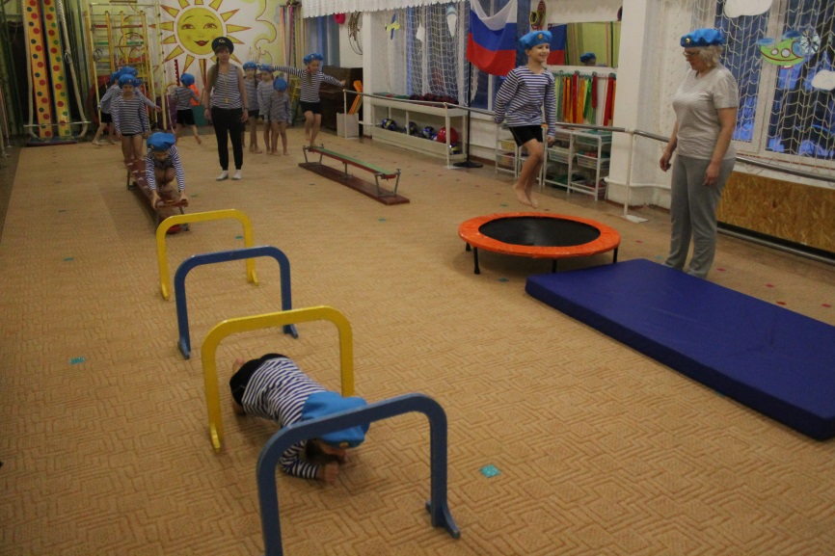
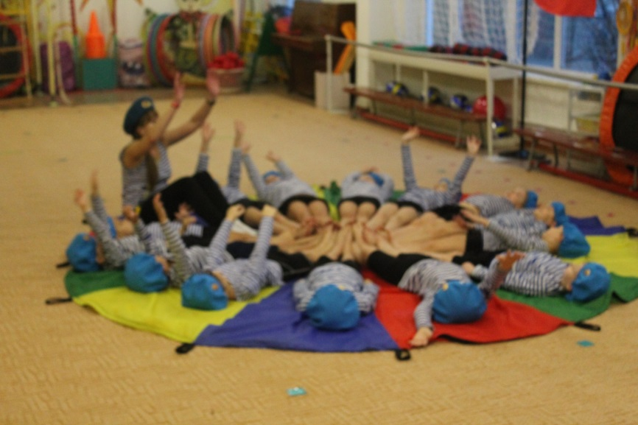
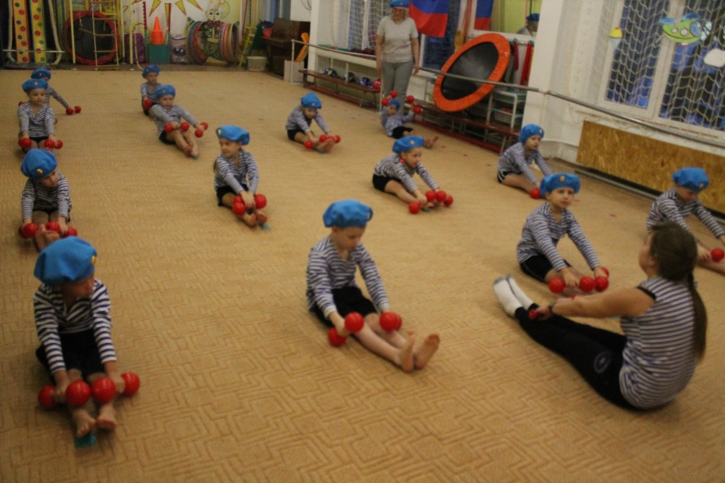
Городской конкурс
молодых педагогов
«Траектория успеха».
Занятие
по физической культуре
Никифоровой А.А.
«Мой первый прыжок»
,

Slide 15
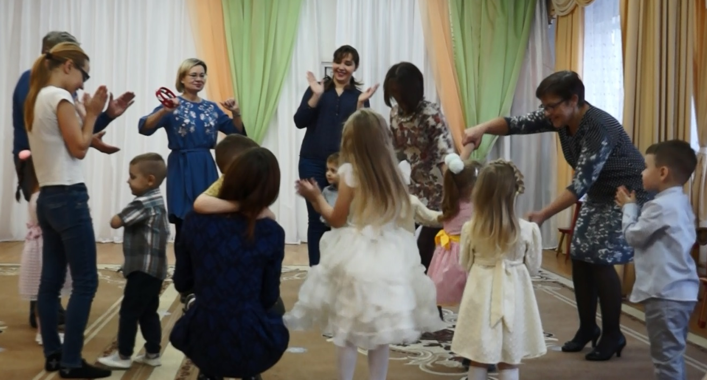
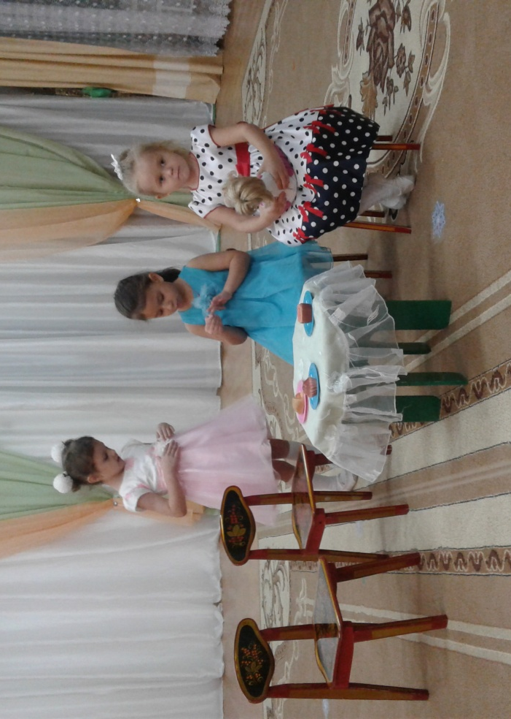
Поздравление
с Днем МаМы.
,
Мама нас ласкает, Солнце согревает. Солнце, как и мама, Лишь одно бывает.
(В. Руссу)

Slide 16
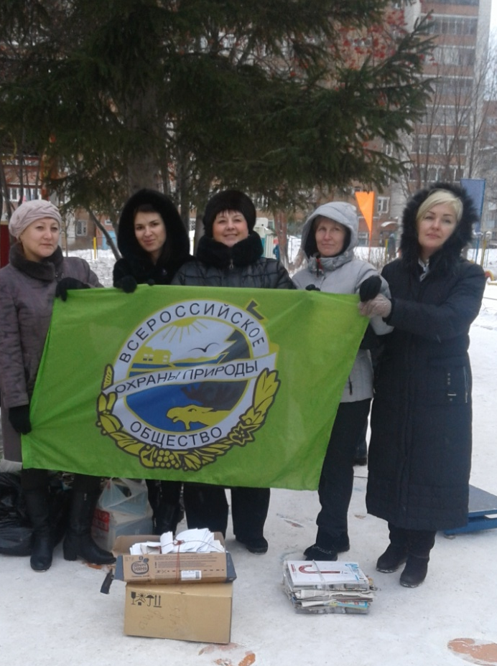
Наш детский сад участвовал в конкурсе по сбору макулатуры:
дети, родители, воспитатели-все очень постарались!
Отличились группы №№ 3,4,6,9,12.
Лидерами по сбору макулатуры стали:
1 место Ананеко Максим 117 кг гр. №4
2 место Кононов Артём 109 кг гр. №3
3 место Булгаков Арсений 67 кг. Гр. №4
Сотрудники:
1 место Баталова Марина Анатольевна , воспитатель гр. №6 - 210 кг.
2 место Тарасова Нина Павловна , воспитатель гр. №6 - 80 кг.
3 место Лахтина Ольга Владимировна , старший воспитатель - 40 кг.
А всего детский сад собрал 939 кг и «Огонёк» занял второе место в городе!
Мы спасли: 9 деревьев, 18.780 литров воды, 939 кВт электроэнергии!!!
,
В следующем году обязательно продолжим беречь природу!

Slide 17
До следующей встречи…
,
Выпуск подготовили: Семенюк С.П., Лахтина О.В.

